Slide 1
Nội dung
Giới thiệu
Lớp Graphics
Lớp Graphics 2D
Lớp Graphic 2D
Các đối tượng hình học
Độ trong suốt
Kết hợp các đối tượng hình học
Cắt hình
Biến đổi hình
Mô phỏng một số hiệu ứng đơn giản
……

Slide 2
Lớp Graphics (java.awt.Graphics)
Là lớp trừu tượng cung cấp ngữ cảnh đồ họa để vẽ các đối tượng như:
Đường thẳng
Đường tròn
Đường chữ nhật
Chữ
…

Slide 3
Graphics – Một số phương thức phổ biến
public abstract void drawString(String str, int x, int y): được sử dụng để vẽ chuỗi đã cho.
public void drawRect(int x, int y, int width, int height): vẽ một hình chữ nhật với độ rộng width và chiều cao height đã cho.
public abstract void drawOval(int x, int y, int width, int height): được sử dụng để vẽ hình Oval với độ rộng và chiều cao đã cho.
public abstract void drawLine(int x1, int y1, int x2, int y2): được sử dụng để vẽ line giữa hai điểm có tọa độ lần lượt là (x1, y1) và (x2, y2).

Slide 4
Graphics – Một số phương thức phổ biến
public abstract boolean drawImage(Image img,int x,int y,ImageObserver observer): được sử dụng để vẽ hình ảnh đã cho.
public abstract void setColor(Color c): được sử dụng để thiết lập màu hiện tại của đồ họa thành màu color đã cho.
public abstract void setFont(Font font): được sử dụng để thiết lập font hiện tại của đồ họa thành font đã cho.

Slide 5
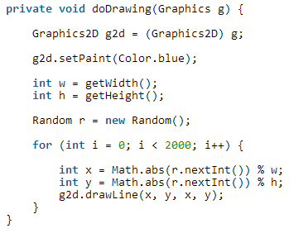
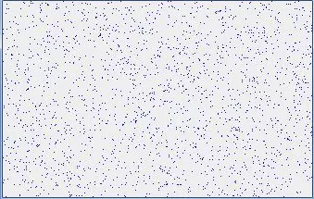
Lớp Graphics 2D
Các đối tượng hình học
Điểm
- Đối tương hình học đơn giản nhất, là một dấu chấm trên màn hình.
- Lớp java.awt.Point không có phương thưc hỗ trợ vẽ điểm -> drawLine().

Slide 6
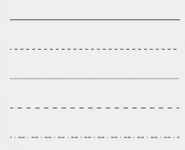

Lớp Graphics 2D
Đoạn thẳng
Lớp BasicStore dùng để định nghĩa một tập các cách vẽ khác nhau.

Slide 7
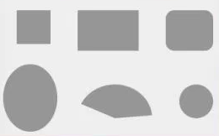
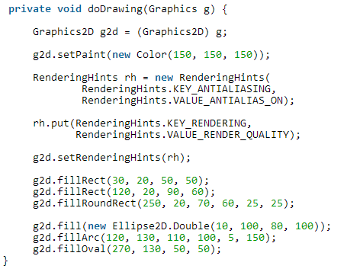
Lớp Graphics 2D
Đa giác
- Đối tượng: hình chữ nhật, hình vuông, hình tròn, hính elip, hình quạt,…
Lấy màu vẽ của đa giác
Render cho ảnh mịn hơn
g2d.fillRect (): hàm vẽ hình chữ nhật
g2d.fillRoundRect (): vẽ HCN góc tròn
g2d.fillArc (): vẽ hình quạt
g2d.fillOval (): vẽ hình tròn

Slide 8




Lớp Graphics 2D
Đa giác lồi
Lớp GeneralPath: vẽ bằng cách nối đoạn thẳng với tập các điểm cho trước.
Tập các điểm cần nối tạo hình
Khởi tạo đối tượng
Chuyển vị trí vẽ đến điểm đầu tiên
Duyệt điểm và nối các điểm này lại
closePath() báo nối đã xong, tô màu

Slide 9

Lớp Graphics 2D
Lớp Area
Tạo các hình phức tạp hơn bằng cách trộn lẫn các hình có sẵn lại với nhau.
Cắt vùng trên hình chữ nhật bằng với
hình elip được thực hiện nhờ phương
thức substract().
Notes:
Phuong thức add() dung de ghi de 2 hình

Slide 10
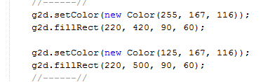

Lớp Graphics 2D
Lớp Color (Tô màu)

Slide 11
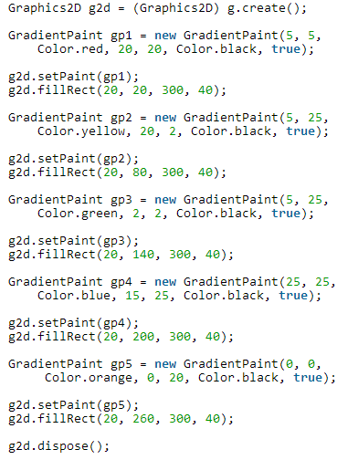
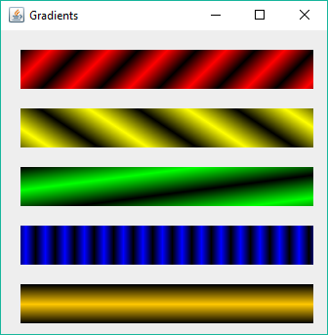
Lớp Graphics 2D
Lớp Gradient (Tô loang)
GradientPaint(x1, y1, Color1, x2, y2, Color2, cyclic)
Notes:
Để hiện dải màu thì chúng ta dùng lớp GradientPaint(x1, y1, Color1, x2, y2, Color2, cyclic), trong đó các tham số có ý nghĩa là tô màu từ điểm (x1, y1) với màu Color1 dần dần chuyển sang màu Color2 tại vị trí (x2, y2). Tham số cyclic cho biết các dải màu có được phép lặp lại hay không.

Slide 12
Lớp Graphics 2D
Lớp này làm việc với 2 giá trị chính là rule (thường chúng ta dùng hằng sốAlphaComposite.SRC_OVER) và value (từ 0.0f là vô hình đến 1.0f là hiển thị rõ hoàn toàn),
Độ trong suốt (Transparency)
- Java cung cấp lớp AlphaComposite dung để biểu diễn độ trong suốt.
- Lớp trên thực hiện các phép tính toán để pha trộn điểm ảnh nguồn với điểm ảnh đích. Làm việc trên 2 giá trị chính là rule và value.
Notes:
Lớp này làm việc với 2 giá trị chính là rule (thường chúng ta dùng hằng sốAlphaComposite.SRC_OVER) và value (từ 0.0f là vô hình đến 1.0f là hiển thị rõ hoàn toàn),

Slide 13
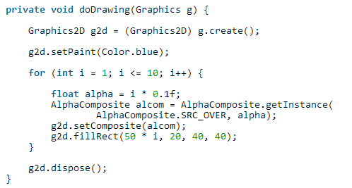
Lớp Graphics 2D
Ví dụ:

Slide 14
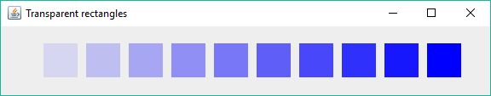
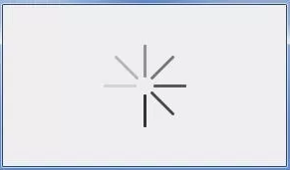
Lớp Graphics 2D

Slide 15
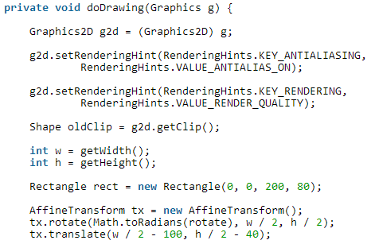
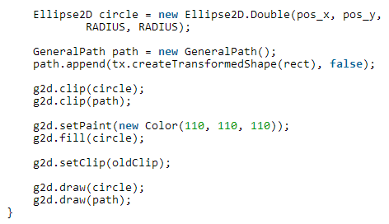
Lớp Graphics 2D
Cắt hình

Slide 16
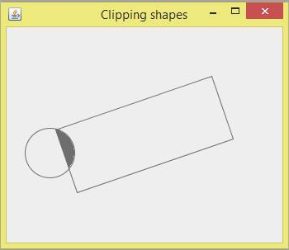
Lớp Graphics 2D
Kết quả:

Slide 17
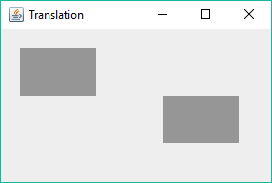
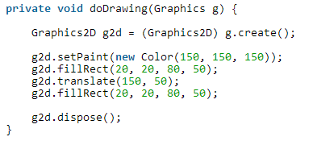
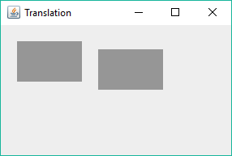
Lớp Graphics 2D
Biến đổi hình
a. Phép tịnh tiến – Translation
Notes:
100/10

Slide 18
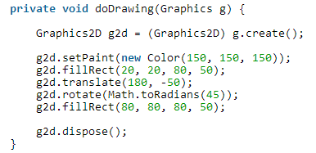
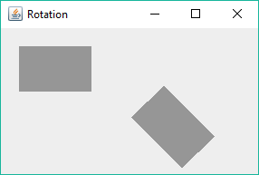
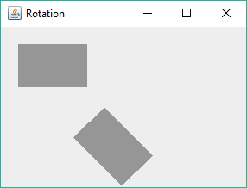
Lớp Graphics 2D
Phép xoay hình

Slide 19
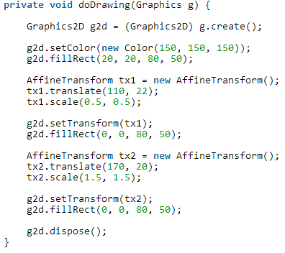
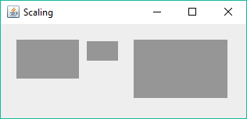
Lớp Graphics 2D
Phép phóng to – thu nhỏ

Slide 20
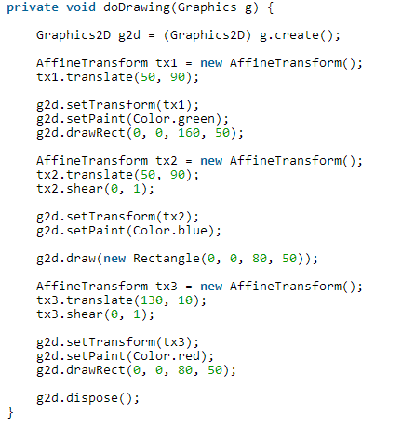
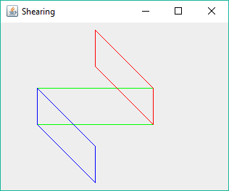
Lớp Graphics 2D
Phép biến dạng

